Slide 1
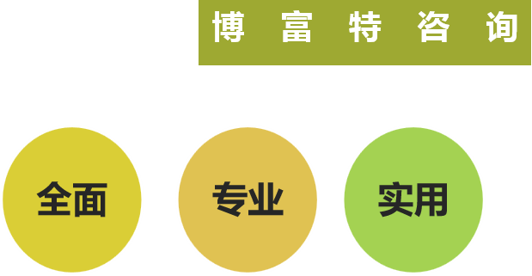
危险化学品储存、运输、包装
和废弃安全

Slide 2
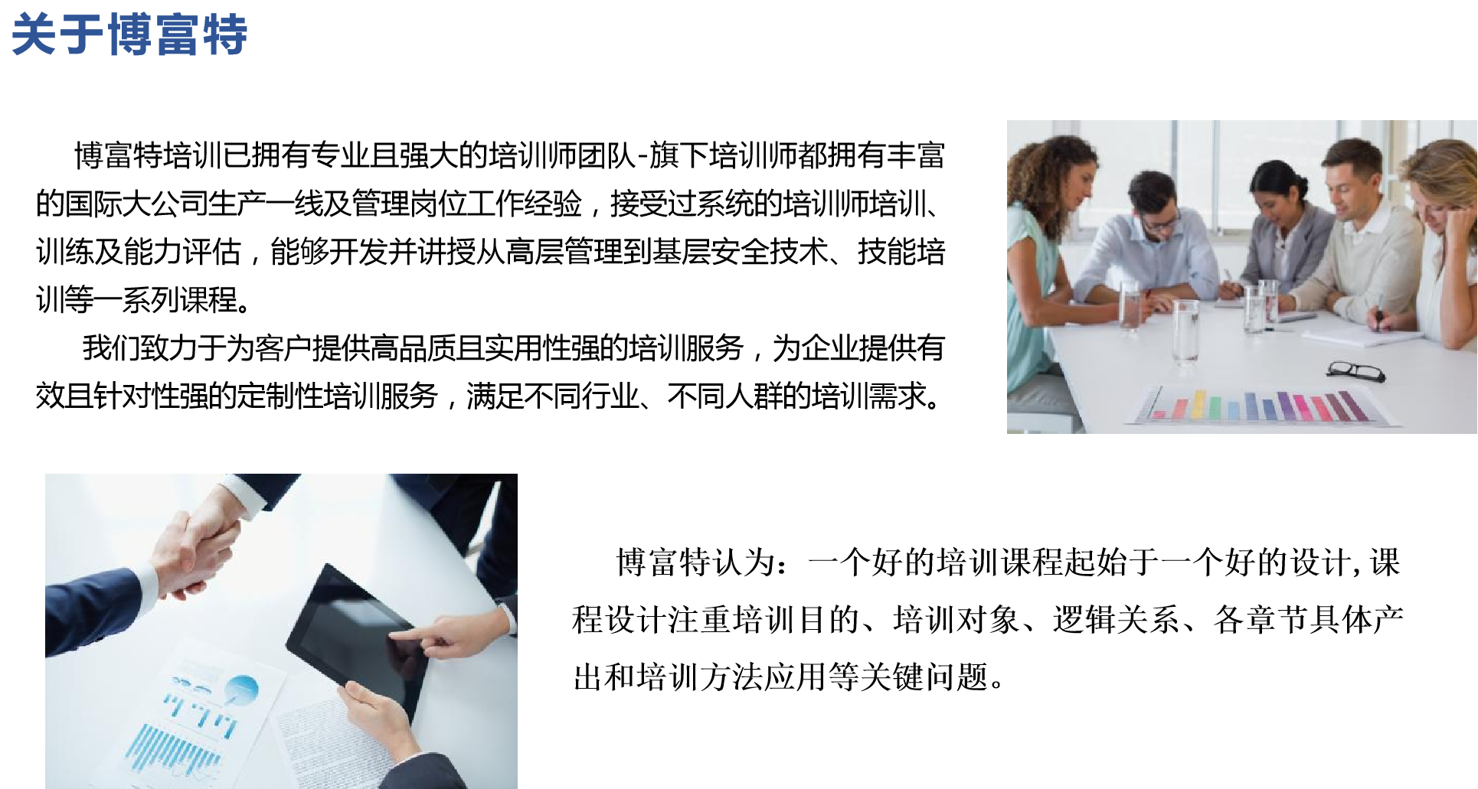

Slide 3
危险化学品储存
● 危险化学品的储存
● 危险化学品储存管理的有关法律、 法规规定

Slide 4
危险化学品储存
储存是指产品离开生产领域而未进入消费领域之前，在流通过程中的一种停留。
危险化学品的储存根据物质的理化性状和储存量的大小分为：
整装储存
散装储存

Slide 5
危险化学品储存
整装储存是将物品装于小型容器或包件中储存。如各种袋装、桶装、箱装或钢瓶装的物品。这种储存往往存放的品种多，物品的性质复杂，比较难管理。
散装储存是物品不带外包装的净货储存。量比较大，设备、技术条件比较复杂，如有机液体危险化学品甲苯、二甲苯、丙酮、甲醇等。一旦发生事故难以施救。
Notes:
无论整装储存还是散装储存都潜在有很大的危险。所以，必须用科学的态度从严管理，万万不能马虎从事。

Slide 6
危险化学品储存
本章分四个部分来讲述：
  1．储存危险化学品的分类
  2．危险化学品储存的审批制度
  3．危险化学品分类储存的安全要求
  4．储存危险化学品装置的安全评价

Slide 7
储存危险化学品的分类
《条例》第三条明确了危险化学品品种管理范围：《条例》所称危险化学品包括七类:
    爆炸品;
    压缩气体和液化气体;
    易燃液体;
    易燃固体、自燃物品和遇湿易燃物品;
    氧化剂和有机过氧化物;
    有毒品;
    腐蚀品。
Notes:
GB13690-92讲危险化学品分为八类。条例范围为七类。进口危险化学品包括在内。
《条例》第七十一条明确了监控化学品、属于药品的危险化学品和农药的安全管理，依照条例的规定执行；国家另有规定的，依照其规定。
民用爆炸品、放射性物品、核能物质和城镇燃气的安全管理，不适用本条例。
《条例》第七十二条明确进口危险化学品的经营、储存、运输、使用和处置进口废弃危险化学品，依照本条例的规定执行。但是，危险化学品的进出口管理依照国家有关规定执行。

Slide 8
储存危险化学品的分类
根据危险化学品的特性和仓库建筑要求及养护技术要求将危险化学品又可归为三类：
  一、易燃易爆性商品（储存火灾危险性物品）；
  二、毒害性商品；
  三、腐蚀性商品。

Slide 9
一、储存物品火灾危险性分类（易燃易爆性商品）
在储存过程中按照对危险化学品的养护的技术要求归类为易燃易爆性商品的包括：
爆炸品；
压缩气体和液化气体 ；
易燃液体；
易燃固体、自燃物品、遇湿易燃物品；
氧化剂和有机过氧化物。
Notes:
在储存过程中按照对危险化学品的养护的技术要求进一步的归类称为易燃易爆性商品。GB 17914-1999《易燃易爆性商品储藏养护技术条件》

Slide 10
一、储存物品火灾危险性分类（易燃易爆性商品）
在储存过程中按照危险化学品储存火灾危险性的建筑设计防火规范归类分为五类：（GB J 16-87建筑设计防火规范〈仓库部分〉）
    甲类：这类物品的火灾危险性的特征有6点：
    乙类: 这类物品的火灾危险性的特征有6点：
    丙类: 这类物品的火灾危险性的特征有2点：
    丁类: 难燃烧物品
    戊类：非燃烧物品

Slide 11
一、储存物品火灾危险性分类（易燃易爆性商品）
甲类：这类物品的火灾危险性的特征有6点：
  ⑴ 闪点<28℃的液体。如：丙酮闪点-20 ℃、乙醇闪点12 ℃。
  ⑵ 爆炸下限<10%的气体，以及受到水或空气中水蒸汽的作用，能产生爆炸下限<10%气体的固体物质。如：爆炸下限<10%的气体丁烷爆炸下限是1.9%、甲烷爆炸下限是5.0%、；固体物质碳化钙（电石）遇到水发生反应产生爆炸下限<10%气体乙炔（电石气），乙炔的爆炸极限是2.8-81%。
  ⑶ 常温下能自行分解或在空气中氧化即能导致迅速自燃或爆炸的物质。如:硝化棉、黄磷。
  ⑷ 常温下受到水或空气中水蒸汽的作用能产生可燃气体并引起燃烧或爆炸的物质。金属钠、金属钾、
  ⑸ 遇酸、受热、撞击、摩擦以及遇有机物或硫磺等易燃的无机物，极易引起燃烧或爆炸的强氧化剂。如：氯酸钾、氯酸钠、
  ⑹ 受撞击、摩擦或与氧化剂、有机物接触时能引起燃烧或爆炸的物质。如五硫化磷、三硫化磷等 。

Slide 12
一、储存物品火灾危险性分类（易燃易爆性商品）
乙类: 这类物品的火灾危险性的特征有6点：
⑴ 闪点≥28℃至<60℃的液体。松节油闪点35℃、异丁醇闪点28℃
⑵ 爆炸下限≥10%的气体。如：氨气、液氨等。
⑶ 不属于甲类的氧化剂。如：重铬酸钠、铬酸钾
⑷ 不属于甲类的化学易燃危险固体。如：硫磺、工业萘
⑸ 助燃气体。如：氧气。
⑹ 常温下与空气接触能缓慢氧化、积热不散引起自燃的物品。

Slide 13
一、储存物品火灾危险性分类（易燃易爆性商品）
丙类：这类物品的火灾危险性的特征有2点：
  ⑴ 闪点≥60℃的液体。糠醛闪点75℃、环己酮闪点63.9℃、苯胺闪点70℃。
  ⑵ 可燃固体。天然橡胶及其制品。
丁类：难燃烧物品
戊类：非燃烧物品

Slide 14
二、储存毒害性商品的分类
毒害品按毒性大小划分的标准是：
一级毒害品：经口摄取半数致死量：固体LD₅₀≤50mg/kg,液体LD₅₀≤200mg/kg；经皮肤接触24h半数致死量LD₅₀≤200mg/kg;粉尘、烟雾吸入半数致死浓度LC₅₀≤2mg/L及蒸气吸入半数致死浓度LC₅₀≤200ml/m³。
一级毒害品又分为：
  一级无机毒害品如氰化钾；三氧化(二)砷等；
  一级有机毒害品如有机磷、硫的化合物(农药)等。
凡是一级毒害品都属于剧毒品
Notes:
一级无机毒害品
氰及其化合物：如氰化钾等；
砷及其化合物：如三氧化(二)砷等；
硒及其化合物：如二氧化硒等：
一级有机毒害品如有机磷、硫的化合物(农药)，硫酸二甲酯等。

Slide 15
二、储存毒害性商品的分类
毒害品按毒性大小划分的标准是：
二级毒害品：经口摄取半数致死量：固体LD₅₀＞50-500mg/kg,液体LD₅₀＞200-2000mg/kg；经皮肤接触24h半数致死量LD₅₀＞200-1000mg/kg;粉尘、烟雾吸入半数致死浓度LC₅₀＞2-10mg/L及蒸气吸入半数致死浓度LC₅₀＞200-1000ml/m³。
二级毒害品又分为：
  二级无机毒害品。如汞、铅、钡、氟的化合物等。
  二级有机毒害品。如二苯汞等。

Slide 16
三、储存腐蚀性商品的分类
按腐蚀性强度和化学组成可分为
酸性腐蚀品：一级酸性腐蚀品、二级酸性腐蚀品
碱性腐蚀品：一级碱性腐蚀品、二级碱性腐蚀品
其他腐蚀品：一级其他腐蚀品、二级其他腐蚀品

Slide 17
三、储存腐蚀性商品的分类
一级腐蚀品：能使动物皮肤在3min内出现可见坏死现象，或能在3-60min出现可见坏死现象的同时产生有毒蒸气。
一级无机酸性腐蚀品。如硝酸、硫酸、五氯化磷、二氯化硫等。
一级有机酸性腐蚀品。如甲酸、氯乙酰氯等。
一级无机碱性腐蚀品。如氢氧化钠、硫化钠等。
一级有机碱性腐蚀品。如乙醇钠、二丁胺等。
一级其他腐蚀品。如苯酚钠、氟化铬等。

Slide 18
三、储存腐蚀性商品的分类
二级腐蚀品：能使动物皮肤在4h内出现可见坏死现象，或在55℃时对钢或铝的表面年腐蚀率超过6.25mm的物品。
二级无机酸性腐蚀品。如正磷酸、四溴化锡等。
二级有机酸性腐蚀品。如冰醋酸、醋酸酐等。
二级碱性腐蚀品。如氧化钙、二环己胺等。
二级其他腐蚀品。如次氯酸钠溶液等。

Slide 19
危险化学品储存的审批制度
《条例》在第二章中对危险化学品的储存和使用的各环节的安全管理作了规定，并明确了对危险化学品储存实行审批制度。
本节分三方面讲述：
    一、危险化学品储存的规划
    二、危险化学品储存的审批条件
    三、申请和审批程序

Slide 20
一、危险化学品储存的规划
《条例》第七条规定：国家对危险化学品的生产和储存实行统一规划、合理布局和严格控制，并对危险化学品的生产、储存实行审批制度；未经审批，任何单位和个人都不得生产、储存危险化学品。
Notes:
明确市场准入条件
要求要严格
规划设计要科学
不合格的要淘汰，不能存放危险化学品

Slide 21
一、危险化学品储存的规划
规划的原则是：
1.《条例》指出：设区的市级人民政府，在编制总体规划时应当根据当地经济发展的实际需要进行合理安排。
2.按照确保安全的原则，规划适当区域专门用于危险化学品的生产、储存。
3.地点的选择：《条例》第十条规定
Notes:
1。关键是危险化学品储存企业的数量和储存危险化学品等级的规划安排。
要考虑到：本地区的经济发展定位；危险化学品的生产和消费的发展品类数量的预测；设施地点位置的规划；专业危险化学品的储存宜于相对集中。
3.地点的选择：《条例》第十条规定：除运输工具加油站、加气站外，危险化学品的生产装置和储存数量构成重大危险源的储存设施，与下列场所、区域的距离必须符合国家标准或者国家有关规定：
⑴居民区、商业中心、公园等人口密集区域；
⑵学校、医院、影剧院、体育场(馆)等公共设施；
⑶供水水源、水厂及水源保护区；
⑷车站、码头(按照国家规定，经批准，专门从事危险化学品装卸作业的除外)、机场以及公路、铁路、水路交通干线、地铁风亭及出入口；
⑸基本农田保护区、畜牧区、渔业水域和种子、种畜、水产苗种生产基地；
⑹河流、湖泊、风景名胜区和自然保护区；
⑺军事禁区、军事管理区；
⑻法律、行政法规规定予以保护的其他区域。

Slide 22

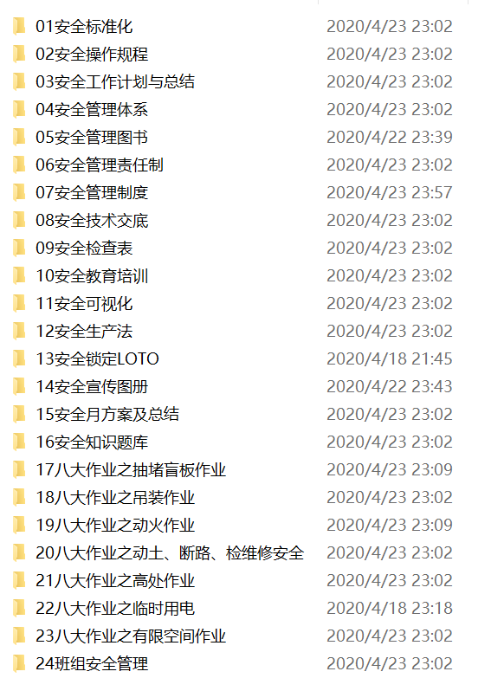

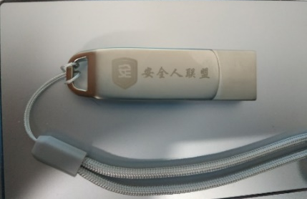
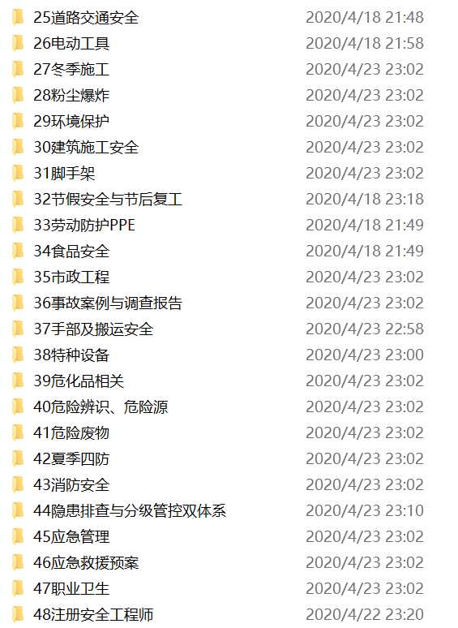



29GB
安全管理人员必备U盘
29GB安全管理人员必备资料，各类培训PPT、方案表格、word文档、学习材料等包含48个门类专项知识， 15000+文件。98%以上可编辑材料。
精心收集，拒绝糟粕，你值得拥有！！！
精美U盘 实物发货！拒绝繁琐的下载过程一插即用，一步到位！！
3.0优盘大空间，激光定制LOGO,精美防丢钥匙链，热销800单，安全人必备“王炸套餐”！！！
价格99元
（一般地区包邮，偏远地区不包邮）
扫码购买☞ ☞ ☞
扫码咨询☞

Slide 23
一、危险化学品储存的规划
条例第十条规定明确：已建危险化学品的生产装置和储存数量构成重大危险源的储存设施不符合前款规定的，由所在地设区的市级人民政府负责危险化学品安全监督管理综合工作的部门监督其在规定期限内进行整顿；需要转产、停产、搬迁、关闭的，报本级人民政府批准后实施。
Notes:
按照条例的原则和地点实施的要求对已建立的储存数量构成重大危险源的储存设施要进行整顿
对不符合条件的要清理一批。
条例所称重大危险源，是指生产、运输、使用、储存危险化学品或者处置废弃危险化学品，且危险化学品的数量等于或者超过临界量的单元（包括场所和设施）。（GB 18218-2000《重大危险源的辨识》）

Slide 24
二、危险化学品储存的审批条件
《条例》第八条明确了危险化学品储存企业，必须具备下列条件：
    1.有符合国家标准的设备或者储存方式、设施；
    2.仓库的周边防护距离符合国家标准或者国家有关规定；
    3.有符合储存需要的管理人员和技术人员；
    4.有健全的安全管理制度；
    5.符合法律、法规规定和国家标准要求的其他条件。

Slide 25
二、危险化学品储存的审批条件
1.有符合国家标准的设备或者储存方式、设施；
主要包括：
    ⑴建筑物
    ⑵储存地点及建筑结构的设置
    ⑶储存场所的电气安装
    ⑷储存场所通风或湿度调节
    ⑸禁配要求
    ⑹储存方式
    ⑺安全设施、设备
    ⑻报警装置

Slide 26
二、危险化学品储存的审批条件
1.有符合国家标准的设备或者储存方式、设施；
(1) 建筑物：
GB 15603-1995《常用危险化学品贮存通则》中对储存场所要求是：储存危险化学品建筑物不得有地下室或其它地下建筑，其耐火等级、层数、占地面积安全疏散和防火间距，应符合国家有关规定。符合GBJ16-87《建筑设计防火规范》的要求
Notes:
GBJ16-87《建筑设计防火规范》明确规定
建筑物的耐火等级分为四级；储存火灾危险性物品的仓库库房的耐火等基层数和占地面积的要求；库房的防火间距；甲、乙、丙类液体储罐、堆场的布置和防火间距等。

Slide 27
二、危险化学品储存的审批条件
1.有符合国家标准的设备或者储存方式、设施；
(1) 建筑物：
GB 18265-2000 《危险化学品经营企业开业条件和技术要求》明确仓储建筑结构的要求是：
危险化学品仓库的建筑屋架应根据所存危险化学品的类别和危险等级采用木结构、钢结构或装配式钢筋混凝土结构。砌砖墙、石墙、混凝土墙及钢筋混凝土墙。
库房门应为铁门或木质外包铁皮，采用外开式。设置高侧窗(剧毒物品仓库的窗户应加设铁护栏)。
毒害性、腐蚀性危险化学品库房的耐火等级不得低于二级。易燃易爆性危险化学品库房的耐火等级不得低于三级。爆炸品应储存于一级轻顶耐火建筑内，低、中闪点液体、一级易燃固体、自燃物品、压缩气体和液化气体类应储存于一级耐火建筑的库房内。

Slide 28
二、危险化学品储存的审批条件
1.有符合国家标准的设备或者储存方式、设施；
(2)储存地点及建筑结构的设置，除了应符合国家有关规定外，还应考虑对周围环境和居民的影响。
(3)储存场所的电气安装要符合GBJ16-87《建筑设计防火规范》的要求。
危险化学品储存建筑物、场所消防用电设备应能够充分满足消防用电的需要；危险化学品储存区域或建筑物内输配电线路、灯具、火灾事故照明和疏散指示标志，都应符合安全要求。
贮存易燃、易爆危险化学品的建筑，必须安装避雷设备（避雷设备要实现有效覆盖）。

Slide 29
二、危险化学品储存的审批条件
1.有符合国家标准的设备或者储存方式、设施；
(4)储存场所通风或湿度调节
储存危险化学品的建筑必须安装通风设备，并注意设备的防护措施。储存危险化学品的建筑通排风系统应设有导除静电的接地装置。
通风管应采用非燃烧材料制作。
通风管道不宜穿过防火墙等防火分隔物，如必须穿过时应用非燃烧材料分隔。
储存危险化学品建筑采暖的热媒温度不应过高，热水采暖不应超过80℃，不得使用蒸汽采暖和机械采暖。
采暖管道和设备的保温材料，必须采用非燃烧材料。

Slide 30
二、危险化学品储存的审批条件
1.有符合国家标准的设备或者储存方式、设施；
⑸禁配要求。根据危险品性能分区、分类、分库储存。
各类危险品不得与禁忌物料混合储存。
禁忌物料是指化学性质相抵触或灭火方法不同的化学物料。禁忌物料配置见《危险化学品经营企业开业条件和技术要求》（GB 18265-2000）。
⑹储存方式：危险化学品的储存必须具备适合储存方式的设施。
隔离储存：在同一房间或同一区域内,不同的物料之间分开一定的距离，非禁忌物料间用通道保持空间的储存方式
隔开储存：在同一建筑物或同一区域内，用隔板或墙．将禁忌物料分开的储存方式。
分离储存：在不同的建筑物或远离所有的外部区域内的储存方式。

Slide 31
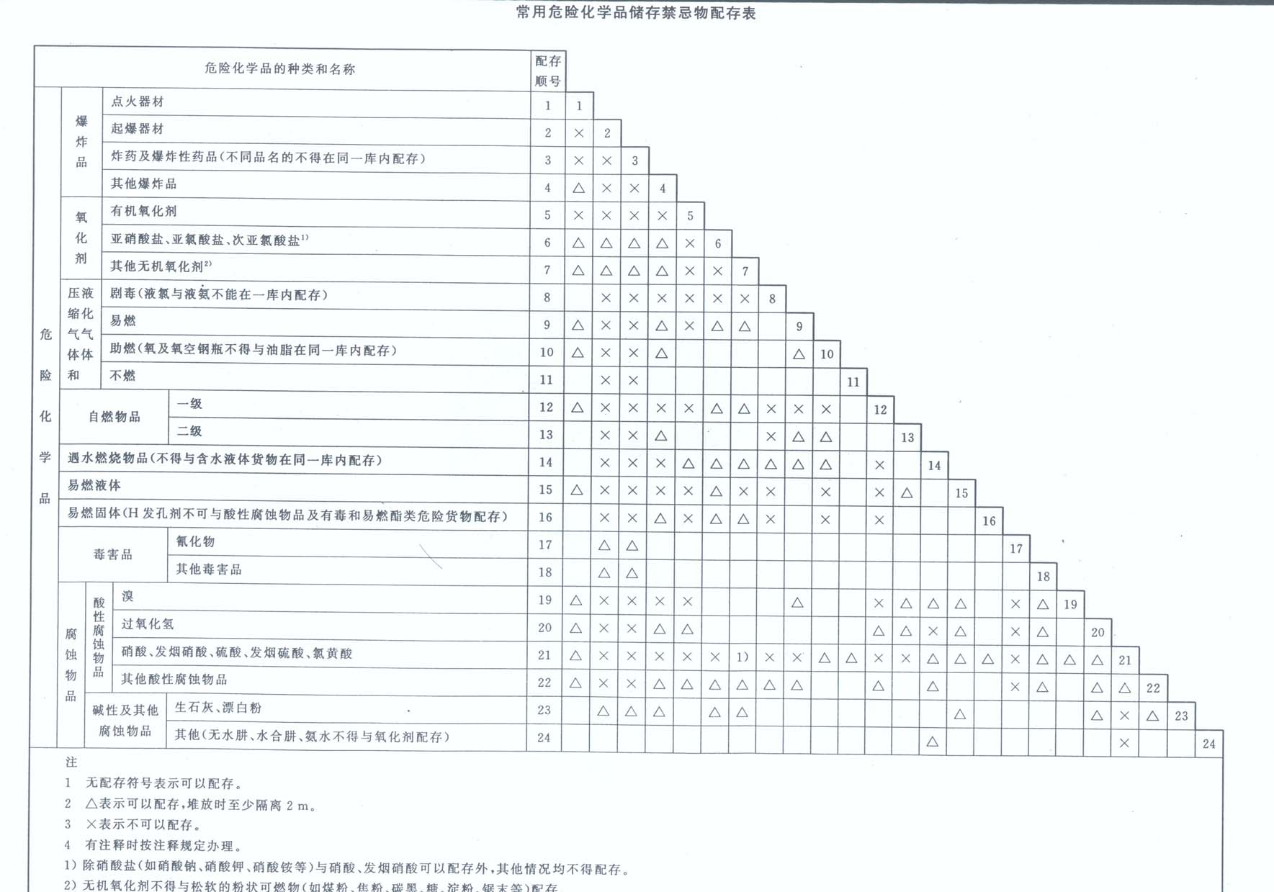
常用危险化学品储存禁忌物配存表

Slide 32
二、危险化学品储存的审批条件
1.有符合国家标准的设备或者储存方式、设施；
⑺应当根据危险化学品的种类、特性，在车间、库房等作业场所设置相应的监测、通风、防晒、调温、防火、灭火、防爆、泄压、防毒、消毒、中和、防潮、防雷、防静电、防腐、防渗漏、防护围堤或者隔离操作等安全设施、设备，并按照国家标准和国家有关规定进行维护、保养，保证符合安全运行要求。
⑻危险化学品的生产、储存、使用单位，应当在生产、储存和使用场所设置通讯、报警装置，并保证在任何情况下处于正常适用状态。

Slide 33
二、危险化学品储存的审批条件
2.仓库的周边防护距离符合国家标准或者国家有关规定；
《危险化学品经营企业开业条件和技术要求》明确仓储地点设置标准：
(1)危险化学品仓库按其使用性质和经营规模分为三种类型：大型仓库(库房或货场总面积大于9000平方米)；中型仓库(库房或货场总面积在550-9000平方米之间)；小型仓库(库房或货场总面积小于550平方米)。
(2)大中型危险化学品仓库应选址在远离市区和居民区的当地主导风向的下风方向和河流下游的地域。
(3)大中型危险化学品仓库应与周围公共建筑物、交通干线(公路、铁路、水路)、工矿企业等距离至少保持1000米。
(4)大中型危险化学品仓库内应设库区和生活区，两区之间应有高2米以上的实体围墙，围墙与库区内建筑的建筑距离不宜小于5米，并应满足围墙两侧建筑物之间的防火距离要求。

Slide 34
二、危险化学品储存的审批条件
3.有符合储存需要的管理人员和技术人员；
《条例》第四条规定：生产、经营、储存、运输、使用危险化学品和处置废弃危险化学品的单位(以下统称危险化学品单位)，其主要负责人必须保证本单位危险化学品的安全管理符合有关法律、法规、规章的规定和国家标准的要求，并对本单位危险化学品的安全负责。
危险化学品单位从事生产、经营、储存、运输、使用危险化学品或者处置废弃危险化学品活动的人员，必须接受有关法律、法规、规章和安全知识、专业技术、职业卫生防护和应急救援知识的培训，并经考核合格，方可上岗作业。

Slide 35
二、危险化学品储存的审批条件
3.有符合储存需要的管理人员和技术人员；
GB 18265-2000 《危险化学品经营企业开业条件和技术要求》从事危险化学品配送（储存）的企业法定代表人或经理应经过国家授权部门的专业培训，取得合格证书方能从事经营活动。
危险化学品仓库应设有专职或兼职的危险化学品养护员，负责危险化学品的技术养护、管理和监测工作。
GB 15603-1995《常用危险化学品贮存通则》中明确危险化学品仓库工作人员应进行培训，经考核合格后持证上岗。

Slide 36
二、危险化学品储存的审批条件
4.有健全的安全管理制度；
安全管理制度对危险化学品储存企业更为重要。安全管理一定要达到规范化、制度化。安全管理制度要结合储存单位储存的商品类别、数量、仓库的规模、设施等情况具体确定。
一般要有安全生产管理制度；各个岗位安全操作规程；出入库管理制度；商品养护管理制度；安全防火责任制；动态火源的管理制度；剧毒品的管理制度；设备的安全检查制度等。

Slide 37
二、危险化学品储存的审批条件
5.符合法律、法规规定和国家标准要求的其他条件。
危险化学品的储存安全，要求认真按照国家的法律、法规规定和国家标准要求执行。

Slide 38
三、申请和审批程序
1.《条例》第九条、第十一条规定了：设立剧毒化学品储存企业和其他危险化学品储存企业，以及危险化学品生产、储存企业改建、扩建的，应当分别向省、自治区、直辖市人民政府经济贸易管理部门和设区的市级人民政府负责危险化学品安全监督管理综合工作的部门提出申请，提交下列文件：
⑴可行性研究报告；
⑵原料、中间产品、最终产品或者储存的危险化学品的燃点、自燃点、闪点、爆炸极限、毒性等理化性能指标；
⑶包装、储存、运输的技术要求；
⑷安全评价报告；
⑸事故应急救援措施；
⑹符合条例第八条规定条件（储存危险化学品企业必须具备的条件）的证明文件。
Notes:
《条例》第九条、第十一条规定了：设立剧毒化学品储存企业和其他危险化学品储存企业，以及危险化学品生产、储存企业改建、扩建的，应当分别向省、自治区、直辖市人民政府经济贸易管理部门和设区的市级人民政府负责危险化学品安全监督管理综合工作的部门提出申请，并提交下列文件：

Slide 39
三、申请和审批程序
审批程序：
  收到申请和提交的文件后；
  一是组织有关专家进行审查，提出审查意见。
  二是将有关专家审查结果报本级人民政府作出批准或者不予批准的决定。
  三是依据本级人民政府的决定，予以批准的，由省、自治区、直辖市人民
  政府经济贸易管理部门或者设区的市级人民政府负责危险化学品安全监督管理综合工作的部门颁发批准书；不予批准的，书面通知申请人。
  四是申请人凭批准书向工商行政管理部门办理登记注册手续。
Notes:
省、自治区、直辖市人民政府经济贸易管理部门或者设区的市级人民政府负责危险化学品安全监督管理综合工作的部门收到申请和提交的文件后，

Slide 40
危险化学品分类储存的安全要求
这一节讲述包括:
  1.储存危险化学品的基本要求；
  2.储存易燃易爆品的要求；
  3.储存毒害品的要求；
  4.储存腐蚀性物品的要求；
  5.危险化学品安全技术说明书和安全标签的管理；
  6.废弃物的处置；
  7.对危险品储存发生火灾的主要原因分析。

Slide 41
一、储存危险化学品的基本要求
这部分包括：
    ㈠储存要求；
    ㈡储存安排及储存限量；
    ㈢危险化学品的养护；
    ㈣危险化学品出入库管理；
    ㈤消防措施；
    ㈥人员培训。

Slide 42
㈠ 储存要求：(共12条）
一、储存危险化学品的基本要求
⑴危险化学品必须储存在经省、自治区、直辖市人民政府经济贸易管理部门或者设区的市级人民政府负责危险化学品安全监督管理综合工作的部门审查批准的危险化学品仓库中。未经批准不得随意设置危险化学品贮存仓库。贮存危险化学品必须遵照国家法律、法规和其他有关的规定。

Slide 43



29GB
安全管理人员必备U盘
29GB安全管理人员必备资料，各类培训PPT、方案表格、word文档、学习材料等包含48个门类专项知识， 15000+文件。98%以上可编辑材料。
精心收集，拒绝糟粕，你值得拥有！！！
精美U盘 实物发货！拒绝繁琐的下载过程一插即用，一步到位！！
3.0优盘大空间，激光定制LOGO,精美防丢钥匙链，热销800单，安全人必备“王炸套餐”！！！
价格99元
（一般地区包邮，偏远地区不包邮）
扫码购买☞ ☞ ☞
扫码咨询☞

Slide 44
一、储存危险化学品的基本要求
㈠ 储存要求：(共12条）
⑵《条例》第二十二条要求，危险化学品必须储存在专用仓库、专用场地或者专用储存室(以下统称专用仓库)内，储存方式、方法与储存数量必须符合国家标准，并由专人管理。

Slide 45
一、储存危险化学品的基本要求
㈠ 储存要求：(共12条）
⑶《条例》第二十二条要求剧毒化学品以及储存数量构成重大危险源的其他危险化学品必须在专用仓库内单独存放，实行双人收发、双人保管制度。储存单位应当将储存剧毒化学品以及构成重大危险源的其他危险化学品的数量、地点以及管理人员的情况，报当地公安部门和负责危险化学品安全监督管理综合工作的部门备案。

Slide 46
一、储存危险化学品的基本要求
㈠ 储存要求：(共12条）
⑷条例第二十三条明确：危险化学品专用仓库，应当符合国家标准对安全、消防的要求，设置明显标志。危险化学品专用仓库的储存设备和安全设施应当定期检测。
储存的危险化学品应有明显的标志，标志应符合GB l90的规定。
同一区域贮存两种和两种以上不同级别的危险品时，应按最高等级危险物品的性能标志。

Slide 47
一、储存危险化学品的基本要求
㈠ 储存要求：(共12条）
⑸《条例》第四十八条规定：危险化学品生产、储存企业以及使用剧毒化学品和数量构成重大危险源的其他危险化学品的单位，应当向国务院经济贸易综合管理部门负责危险化学品登记的机构办理危险化学品登记。

Slide 48
一、储存危险化学品的基本要求
㈠ 储存要求：(共12条）
⑹GB 15603-1995常用危险化学品贮存通则要求：储存危险化学品的仓库必须配备有专业知识的技术人员，其仓库及场所应设专人管理，管理人员必须配备可靠的个人安全防护用品。

Slide 49
一、储存危险化学品的基本要求
㈠ 储存要求：(共12条）
⑺ 危险化学品露天堆放，应符合防火、防爆的安全要求，爆炸性物品、一级易燃物品、遇湿燃烧物品、剧毒物品不得露天堆放。
⑻危险化学品分类按国家标准GB l3690的规定分为八类。

Slide 50
一、储存危险化学品的基本要求
㈠ 储存要求：(共12条）
⑼ 储存方式：（GB 15603-1995）
化学危险品储存方式分三种：
    a、隔离储存
    b、隔开储存
    c、分离储存
⑽ 根据危险品性能分区、分类、分库储存。（GB 15603-1995）各类危险品不得与禁忌物料混合储存，禁忌物料配置见《危险化学品经营企业开业条件和技术要求》（GB 18265-2000）。

Slide 51
一、储存危险化学品的基本要求
㈠ 储存要求：(共12条）
⑾储存危险化学品的建筑物、区域内严禁吸烟和使用明火。
⑿《条例》第五十条明确：危险化学品单位应当制定本单位事故应急救援预案，配备应急救援人员和必要的应急救援器材、设备，并定期组织演练。
危险化学品事故应急救援预案应当报设区的市级人民政府负责危险化学品安全监督管理综合工作的部门备案。

Slide 52
一、储存危险化学品的基本要求
㈡储存安排及储存限量(共9条）
⑴危险化学品储存安排取决于危险化学品分类、分项、容器类型、储存方式和消防的要求。

Slide 53
一、储存危险化学品的基本要求
㈡储存安排及储存限量(共9条）
⑵储存量及储存安排见表
储 存 类 别
储 存 要 求
露天储存
隔离储存
隔开储存
分离储存
平均单位面积量,t/m²
单一储存区最大量，t
垛距限制，m
通道宽度，m
墙距宽度，m
与禁忌品距离，m
1.0~1.5
2000~2400
2
4~6
2
10
0.5
200~300
0.3~0.5
1~2
0.3~0.5
不得同库存
0.7
200~300
0.3~0.5
1~2
0.3~0.5
不得同库存
0.7
400~600
0.3~0.5
5
0.3~0.5
7~10
Notes:
安品种的性质不同要有区别。
临界单元
标准库存危险化学品应保持相应的垛距、墙距、柱距。垛与垛间距不小于0．8米，垛与墙、柱的间距不小于0．3米。主要通道的宽度不小于1．8米。

Slide 54
一、储存危险化学品的基本要求
㈡储存安排及储存限量(共9条）
⑶遇火、遇热、遇潮能引起燃烧、爆炸或发生化学反应，产生有毒气体的危险化学品不得在露天或在潮湿、积水的建筑物中储存。
⑷受日光照射能发生化学反应引起燃烧；爆炸、分解、化合或能产生有毒气体的危险化学品应储存在一级建筑物中，其包装应采取避光措施。

Slide 55
一、储存危险化学品的基本要求
㈡储存安排及储存限量(共9条）
⑸爆炸物品不准和其它类物品同储，必须单独隔离限量储存，仓库不准建在城镇，还应与周围建筑、交通干道、输电线路保持一定安全距离。
⑹压缩气体和液化气体必须与爆炸物品、氧化剂、易燃物品、自燃物品、腐蚀性物品隔离储存。易燃气体不得与助燃气体、剧毒气体同储；氧气不得和油脂混合储存，盛装液化气体的容器属压力容器的，必须有压力表、安全阀、紧急切断装置，并定期检查，不得超装。

Slide 56
一、储存危险化学品的基本要求
㈡储存安排及储存限量(共9条）
⑺易燃液体、遇湿易燃物品、易燃固体不得与氧化剂混合储存，具有还原性的氧化剂应单独存放。
⑻有毒物品应储存在阴凉、通风、干燥的场所，不要露天存放，不要接近酸类物质。
⑼腐蚀性物品，包装必须严密，不允许泄漏，严禁与液化气体和其它物品共存。

Slide 57
一、储存危险化学品的基本要求
㈢危险化学品的养护 (共3条）
1.危险化学品入库时，应严格检验商品质量、数量、包装情况、有无泄漏。
2.危险化学品入库后应采取适当的养护措施，在储存期内，定期检查，做到一日两检，并做好检查记录。发现其品质变化、包装破损、渗漏、稳定剂减少等及时处理。
3.库房温度、湿度应严格控制、经常检查，发现变化及时调整。

Slide 58
一、储存危险化学品的基本要求
㈣危险化学品出入库管理(共9条）
1.储存危险化学品的仓库，必须建立严格的出入库管理制度
《条例》第二十二条明确规定：危险化学品出入库，必须进行核查登记。库存危险化学品应当定期检查。
《条例》第十九条规定：剧毒品的储存的储存单位，应当对剧毒化学品的产量、流向、储存量和用途如实记录，并采取必要的保安措施，防止剧毒化学品被盗、丢失或者误售、误用；发现剧毒化学品被盗、丢失或者误售、误用时，必须立即向当地公安部门报告。

Slide 59
一、储存危险化学品的基本要求
㈣危险化学品出入库管理(共9条）
2.危险化学品出入库前均应按合同进行检查验收、登记，验收内容包括
⑴商品数量
⑵包装按照条例要求：危险化学品的包装必须符合国家法律、法规、规章的规定和国家标准的要求。
危险化学品包装的材质、型式、规格、方法和单件质量(重量)，应当与所包装的危险化学品的性质和用途相适应，便于装卸、运输和储存。
危险化学品的包装物、容器，必须由省、自治区、直辖市人民政府经济贸易管理部门审查合格的专业生产企业定点生产，并经国务院质检部门认可的专业检测、检验机构检测、检验合格，方可使用。
重复使用的危险化学品包装物、容器在使用前，应当进行检查，并做出记录；检查记录应当至少保存2年。

Slide 60
一、储存危险化学品的基本要求
㈣危险化学品出入库管理(共9条）
⑶危险标志（包括安全技术说明书和安全标签）
经核对后方可入库、出库，当商品性质未弄清时不准入库。 3.进入危险化学品储存区域的人员、机动车辆和作业车辆，必须采取防火措施。
进入危险化学品库区的机动车辆应安装防火罩。机动车装卸货物后,不准在库区、库房、货场内停放和修理。
汽车、拖拉机不准进入甲、乙、丙类物品库房。进入甲、乙类物品库房的电瓶车、铲车应是防爆型的；进入丙类物品库房的电瓶车、铲车, 应装有防止火花溅出的安全装置。

Slide 61
一、储存危险化学品的基本要求
㈣危险化学品出入库管理(共9条）
4.装卸、搬运危险化学品时应按照有关规定进行，做到轻装、轻卸。严禁摔、碰、撞击、拖拉、倾倒和滚动。
5.装卸对人身有毒害及腐蚀性物品时，操作人员应根据危险条件，穿戴相应的防护用品。

Slide 62
一、储存危险化学品的基本要求
㈣危险化学品出入库管理(共9条）
装卸毒害品人员应具有操作毒品的一般知识。操作时轻拿轻放，不得碰撞、倒置，防止包装破损商品外溢。作业人员应佩带手套和相应的防毒口罩或面具，穿防护服。作业中不得饮食，不得用手擦嘴、脸、眼睛。每次作业完毕，应及时用肥皂(或专用洗涤剂)洗净面部、手部，用清水漱口，防护用具应及时清洗，集中存放。
装卸腐蚀品人员应穿工作服、戴护目镜、胶皮手套、胶皮围裙等必需的防护用具。操作时，应轻搬轻放，严禁背负肩扛，防止摩擦震动和撞击。

Slide 63
一、储存危险化学品的基本要求
㈣危险化学品出入库管理(共9条）
6.装卸易燃易爆物料时，装卸人员应穿工作服、带手套、口罩等必需的防护用具，操作中轻搬轻放、防止摩擦和撞击。
装卸易燃液体需穿防静电工作服。禁止穿带钉鞋。大桶不得在水泥地面滚动。桶装各种氧化剂不得在水泥地面滚动。
各项操作不得使用沾染异物和能产生火花的机具，作业现场须远离热源和火源。

Slide 64
一、储存危险化学品的基本要求
㈣危险化学品出入库管理(共9条）
7.各类危险化学品分装、改装、开箱(桶)检查等应在库房外进行。
8.不得用同一个车辆运输互为禁忌的物料。包括库内搬捣
9.在操作各类危险化学品时，企业应在经营店面和仓库，针对各类危险化学品的性质，准备相应的急救药品和制定急救预案。

Slide 65
一、储存危险化学品的基本要求
㈤消防措施(共4条）
1.根据危险品特性和仓库条件，必须配置相应的消防设备、设施和灭火药剂。并配备经过培训的兼职和专职的消防人员。
2.储存危险化学品建筑物内应根据仓库条件安装自动监测和火灾报警系统。
3.贮存危险化学品建筑物内，如条件允许，应安装灭火喷淋系统(遇水燃烧危险化学品，不可用水扑救的火灾除外)
4.危险化学品储存企业应设有安全保卫组织。

Slide 66
一、储存危险化学品的基本要求
㈥人员培训
⑴仓库工作人员应进行培训，经考核合格后持证上岗。
⑵对危险化学品的装卸人员进行必要的教育，使其按照有关规定进行操作。
⑶仓库的消防人员除了具有一般消防知识之外，还应进行在危险品库工作的专门培训，使其熟悉各区域贮存的危险化学品种类、特性、贮存地点、事故的处理程序及方法。

Slide 67
二、储存易燃易爆品的要求
GB17914-1999易燃易爆性商品储藏养护技术条件
    ㈠建筑条件
    ㈡库房条件
    ㈢安全条件
    ㈣环境卫生条件
    ㈤温湿度条件
Notes:
㈠建筑条件：应符合GB J 16-1987中4.2.1条的要求，库房耐火等级不低于三级。
㈡库房条件：
1.储藏易燃易爆商品的库房，应冬暖夏凉、干燥、易于通风、密封和避光。
2.根据各类商品的不同性质、库房条件、灭火方法等进行严格的分区、分类、分库存放。
⑴爆炸品宜储藏于一级轻顶耐火建筑的库房内。
⑵低、中闪点液体、一级易燃固体、自燃物品、压缩气体和液化气体宜储藏于一级耐火建筑的库房内。
⑶遇湿易燃物品、氧化剂和有机过氧化物可储藏于一、二级耐火建筑的库房内。
⑷二级易燃固体、高闪点液体可储藏于耐火等级不低于三级的库房内。
㈢安全条件：
1.商品避免阳光直射，远离火源、热源、电源，无产生火花的条件。
2.除按附录规定分类储存外，以下品种应专库储藏。
⑴爆炸品：黑色火药类、爆炸性化合物分别专库储藏。
⑵压缩气体和液化气体：易燃气体、不燃气体和有毒气体分别专库储藏。
⑶易燃液体均可同库储藏；但甲醇、乙醇、丙酮等应专库储存。
⑷易燃固体可同库储藏；但发孔剂H与酸或酸性物品分别储藏；硝酸纤维素酯、安全火柴、红磷及硫化磷、铝粉等金属粉类应分别储藏。
⑸自燃物品：黄磷，烃基金属化合物，浸动、植物油制品须分别专库储藏。
⑹遇湿易燃物品专库储藏。
⑺一、二级无机氧化剂与一、二级有机氧化剂必须分别储藏，但硝酸铵、氯酸盐类、高锰酸盐、亚硝酸盐、过氧化钠、过氧化氢等必须分别专库储藏。
㈣环境卫生条件
1.库房周围无杂草和易燃物。包装的衬垫物要及时清理。
2.库房内经常打扫，地面无漏撒商品，保持地面与货垛清洁卫生。
㈤温湿度条件表

Slide 68
三、储存毒害品的要求
GB 17916-1999毒害性商品储藏养护技术条件
    ㈠库房条件
    ㈡安全条件
    ㈢环境卫生条件
    ㈣温湿度条件
Notes:
储存毒害品的要求
㈠库房条件：
1.库房结构完整、干燥、通风良好。机械通风排毒要有必要的安全防护措施。
2.库房耐火等级不低于二级。
㈡安全条件：
1.仓库应远离居民区和水源。
2.商品避免阳光直射、曝晒、远离热源、电源、火源、库内在固定方便的地方配备与毒害品性质适应的消防器材、报警装置和急救药箱。
3.不同种类毒害品要分开存放，危险程度和灭火方法不同的要分开存放，性质相抵的禁止同库混存。
4.剧毒品应专库贮存或存放在彼此间隔的单间内，执行“五双”制度（双人验收、双人保管、双人发货、双把锁、双本帐），安装防盗报警装置。
㈢环境卫生条件
库区和库房内要经常保持整洁。对散落的毒品、易燃、可燃物品和库区的杂草及时清除。用过的工作服、手套等用品必须放在库外安全地点，妥善保管或及时处理。更换储藏毒品品种时，要将库房清扫干净。
㈣温湿度条件
库区温度不超过35℃为宜，易挥发的毒品应控制在32℃以下，相对湿度应在85%以下，对于易潮解的毒品应控制在80%以下。

Slide 69
四、储存腐蚀性物品的要求
GB 17915——1999腐蚀性商品储藏养护技术条件
    ㈠库房条件
    ㈡货棚、露天货场条件
    ㈢安全条件
    ㈣环境卫生条件
    ㈤温湿度条件
Notes:
储存腐蚀性物品的要求
㈠库房条件
㈡货棚、露天货场条件
㈢安全条件
㈣环境卫生条件
㈤温湿度条件
㈠库房条件
库房应是阴凉、干燥、通风、避光的防火建筑。建筑材料最好经过防腐蚀处理。
1.储藏发烟硝酸、溴素、高氯酸的库房应是低温、干燥通风的一、二级耐火建筑。
2.溴氢酸、碘氢酸要避光储藏。
㈡货棚、露天货场条件
货棚应阴凉、通风、干燥，露天货场应地面高、干燥。
㈢安全条件
1.商品避免阳光直射、曝晒，远离热源、电源、火源，库房建筑及各种设备符合GB J l6的规定。
2.按不同类别、性质、危险程度、灭火方法等分区分类储藏，性质相抵的禁止同库储藏。附录给出了化学危险物品混存性能互抵表。
㈣环境卫生条件
1.库房地面、门窗、货架应经常打扫，保持清洁。
2.库区内的杂物、易燃物应及时清理，排水沟保持畅通。
㈤温湿度条件表

Slide 70
㈠安全技术说明书和安全标签
五、危险化学品安全技术说明书和安全标签的管理
《条例》规定生产危险化学品的，应当在危险化学品的包装内附有与危险化学品完全一致的化学品安全技术说明书，并在包装(包括外包装件)上加贴或者拴挂与包装内危险化学品完全一致的化学品安全标签。
危险化学品生产企业发现其生产的危险化学品有新的危害特性时，应当立即公告，并及时修订安全技术说明书和安全标签。
这就使危险化学品基本危险信息的传递更规范化。

Slide 71
㈡安全技术说明书和安全标签管理
五、危险化学品安全技术说明书和安全标签的管理
⑴储存的危险化学品必须有化学品安全技术说明书和化学品安全标签。
⑵建立储存危险化学品的化学品安全技术说明书档案。并对危险化学品生产企业对其生产的危险化学品有新的危害特性时的公告以及修订的安全技术说明书等资料及时调整。
⑶按照安全技术说明书的信息实施分类储存。
⑷按照安全技术说明书研究确定养护措施。
⑸按照安全技术说明书制定、实施安全防护措施。
⑹按照安全技术说明书制定消防措施及紧急救援预案。

Slide 72
六、废弃物的处置
1.《条例》第二十四条规定：处置废弃危险化学品，依照《固体废物环境污染防治法》和国家有关规定执行。
2.《条例》第二十五条明确：危险化学品的生产、储存、使用单位转产、停产、停业或者解散的，应当采取有效措施，处置危险化学品的生产或者储存设备、库存产品及生产原料，不得留有事故隐患。处置方案应当报所在地设区的市级人民政府负责危险化学品安全监督管理综合工作的部门和同级环境保护部门、公安部门备案。
负责危险化学品安全监督管理综合工作的部门应当对处置情况进行监督检查。

Slide 73
六、废弃物的处置
3. GB15603-1995对危险化学品废弃物处理明确了三条规定
    ⑴禁止在化学危险品储存区域内堆积可燃废弃物品。
    ⑵泄漏或渗漏危险品的包装容器应迅速移至安全区域。
    ⑶按危险化学品特性，用化学的或物理的方法处理废弃物品，不得任意抛弃、污染环境。

Slide 74
七、对危险品储存发生火灾的主要原因分析
危险品储存发生火灾的主要原因有以下九种情况：
    ⑴着火源控制不严。
    ⑵性质相互抵触的物品混存。
    ⑶产品变质。
    ⑷养护管理不善。
    ⑸包装损坏或不符合要求。
    ⑹违反操作规程。
    ⑺建筑不符合存放要求。
    ⑻雷击。
    ⑼着火扑救不当。
Notes:
分析研究危险化学品储存发生火灾的原因，对加强危险化学品的安全储存管理会是有益处的。
物质燃烧必须具备三个条件：即可燃物；助燃物；着火源。不论固体、液体或气体物质，凡是与空气中的氧气或其他氧化剂起剧烈化学反应的都是可燃物。帮助和支持燃烧的物质叫助燃物，主要是空气中的氧。凡是能引起可燃物质燃烧的热能都叫着火源。
总结多年的经验和案例，危险品储存发生火灾的原因主要有以下九种情况：
1.着火源控制不严。着火源是指可燃物燃烧的一切热能源，包括明火焰、赤热体、火星和火花、化学能等。在危险化学品的储存过程中的着火源主要有两个方面：
一是外来火种。如烟囱飞火、汽车排气管的火星、库房周围的明火作业、吸烟的烟头等。
二是内部设备不良，操作不当引起的电火花、撞击火花和太阳能、化学能等。如电器设备不防爆或防爆等级不够，装卸作业使用铁质工具碰击打火，露天存放时太阳的曝晒等。
2.性质相互抵触的物品混存。出现混存性质抵触的危险化学品往往是由于保管人员缺乏知识或者是有些危险化学品出厂时缺少鉴定；也有的企业因储存场地缺少而任意临时混存。造成性质抵触的危险化学品因包装容器渗漏等原因发生化学反应而起火。
3.产品变质。有些危险化学品已经长期不用，仍废置在仓库中，有不及时处理，往往因变质而引起事故。如硝化甘油安全储存期为8个月逾期后自燃的可能性很大，而且在低温时容易析出结晶，当固液两相共存时灵敏性特别高，当微小的外力作用就会使其分解而爆炸。
4.养护管理不善。仓库建筑条件差，不适应所存物品的要求，如不采取隔热措施，使物品受热；因保管不善，仓库漏雨进水使物品受潮；盛装的容器破漏，使物品接触空气等均会引起着火或爆炸。
5.包装损坏或不符合要求。危险化学品容器包装损坏，或者出厂的包装不符合安全要求，都会引起事故。
6.违反操作规程。搬运危险化学品没有轻装轻卸；或者堆垛过高不稳，发生倒桩；或在库内改装打包，封焊修理等违反安全操作规程造成事故。
7.建筑物不符合存放要求。危险品库房的建筑设施不符合要求，造成库内温度过高，通风不良，湿度过大，漏雨进水，阳光直射，有的缺少保温设施，使物品达不到安全储存的要求而发生火灾。
8.雷击。危险品仓库一般都设在城镇郊外空旷地带的独立的建筑物或是露天的储罐或是堆垛区十分容易遭雷击。
9.着火扑救不当。着火时因不熟悉危险化学品的性能和灭火方法，使用不当的灭火器材使火灾扩大，造成更大的危险。

Slide 75
储存危险化学品装置的安全评价
《条例》第十六条、第十七条、第十八条提出了储存危险化学品的安全设施、设备、防护、通讯、报警装置要求。明确了实行储存危险化学品装置的安全评价的规定。
生产、储存、使用剧毒化学品的单位，应当对本单位的生产、储存装置每年进行一次安全评价；生产、储存、使用其他危险化学品的单位，应当对本单位的生产、储存装置每两年进行一次安全评价。
Notes:
《条例》第十六条、第十七条、第十八条提出了储存危险化学品的安全设施、设备、防护、通讯、报警装置要求。明确了实行储存危险化学品装置的安全评价的规定。
生产、储存、使用危险化学品的，应当根据危险化学品的种类、特性，在车间、库房等作业场所设置相应的监测、通风、防晒、调温、防火、灭火、防爆、泄压、防毒、消毒、中和、防潮、防雷、防静电、防腐、防渗漏、防护围堤或者隔离操作等安全设施、设备，并按照国家标准和国家有关规定进行维护、保养，保证符合安全运行要求。
危险化学品的生产、储存、使用单位，应当在生产、储存和使用场所设置通讯、报警装置，并保证在任何情况下处于正常适用状态。
生产、储存、使用剧毒化学品的单位，应当对本单位的生产、储存装置每年进行一次安全评价；生产、储存、使用其他危险化学品的单位，应当对本单位的生产、储存装置每两年进行一次安全评价。
安全评价报告应当对生产、储存装置存在的安全问题提出整改方案。安全评价中发现生产、储存装置存在现实危险的，应当立即停止使用，予以更换或者修复，并采取相应的安全措施。
安全评价报告应当报所在地设区的市级人民政府负责危险化学品安全监督管理综合工作的部门备案。

Slide 76
危险化学品的储存、经营管理的有关法律、法规规定
●法律法规
* 中华人民共和国安全生产法
* 中华人民共和国消防法
* 170号国际公约
* 危险化学品安全管理条例
* 工作场所安全使用化学品规定

Slide 77
危险化学品的储存、经营管理的有关法律、法规规定
●标准
*危险化学品经营企业开业条件和技术要求 GB18265-2000
*常用危险化学品贮存通则 GB15603-1995
*易燃易爆性商品储藏养护技术条件 GB17914-l999
*腐蚀性商品储藏养护技术条件 GB17915-1999
*毒害性商品储藏养护技术条件 GBl7916-l999

Slide 78
危险化学品的储存、经营管理的有关法律、法规规定
* 危险货物包装标志 GB190-1990
* 危险货物运输包装通用技术条件 GB12463-1990
* 常用危险化学品的分类及标志 GB13690-1992
* 化学品安全资料表第l部分内容和项目顺序
GB／T17519.1-1998
* 筑设计防火规范 GB J16-1987
* 剧毒物品品名表 GA 58-1993

Slide 79
危险化学品的包装与运输管理
● 危险化学品的包装
● 危险化学品的运输
● 危险化学品包装、运输管理的有关法律、法规规定

Slide 80
危险化学品的包装
危险化学品的包装
    ● 危险化学品包装概述
    ● 包装分类与包装性能试验
    ● 包装的基本要求
    ● 包装标志
    ●《条例》对危险化学品包装的有关规定

Slide 81
危险化学品的包装
1、危险化学品包装概述
2、包装分类与包装性能试验
    ★ 堆码试验
    ★ 跌落试验
    ★ 气密试验
    ★ 液压试验

Slide 82
危险化学品的包装
3、包装的基本要求
  危险货物运输包装应结构合理，具有一定强度，防护性能好。包装的材质、型式、规格、方法和单件质量（重量），应与所装危险货物的性质和用途相适应，并便于装卸、运输和储存。
  包装应质量良好，其构造和封闭形式应能承受正常运输条件下的各种作业风险，不应因温度、湿度或压力的变化而发生任何渗（撒）漏，包装表面应清洁，不允许粘附有害的危险物质。
  包装与内装物直接接触部分，必要时应有内涂层或进行防护处理，包装材质不得与内装物发生化学反应而形成危险产物或导致削弱包装强度。

Slide 83
危险化学品的包装
内容器应予固定。如属易碎性的应使用与内装物性质相适应的衬垫材料或吸附材料衬垫妥实。
盛装液体的容器，应能经受在正常运输条件下产生的内部压力。灌装时必须留有足够的膨胀余量（预留容积），除另有规定外，并应保证在温度55℃时，内装液体不致完全充满容器。
包装封口应根据内装物性质采用严密封口、液密封口或气密封口。
盛装需浸湿或加有稳定剂的物质时，其容器封闭形式应能有效地保证内装液体（水、溶剂和稳定剂）的百分比，在贮运期间保持在规定的范围以内。
有降压装置的包装，其排气孔设计和安装应能防止内装物泄漏和外界杂质进入，排出的气体量不得造成危险和污染环境。
复合包装的内容器和外包装应紧密贴合，外包装不得有擦伤内容器的凸出物。

Slide 84
危险化学品的包装
10.无论是新型包装、重复使用的包装、还是修理过的包装均应符合危险货物运输包装性能试验的要求。
11.盛装爆炸品包装的附加要求：
  （1）盛装液体爆炸品容器的封闭形式，应具有防止渗漏的双重保护；
  （2）除内包装能充分防止爆炸品与金属物接触外，铁钉和其他没有防护涂料的金属部件不得穿透外包装；
  （3）双重卷边接合的钢桶、金属桶或以金属做衬里的包装箱，应能防止爆炸物进入隙缝。钢桶或铝桶的封闭装置必须有合适的垫圈；
  （4）包装内的爆炸物质和物品，包括内容器，必须衬垫妥实，在运输中不得发生危险性移动。
  （5）盛装有对外部电磁辐射敏感的电引发装置的爆炸物品，包装应具备防止所装物品受外部电磁辐射源影响的功能。

Slide 85
危险化学品的包装
4、包装标志
★ 包装储运图示标志

Slide 86
危险化学品的包装
★危险货物包装标志

Slide 87
危险化学品的包装
★危险货物包装标志

Slide 88
危险化学品的包装
安 全 标 签
标签内容、格式、
应用已由《化学品安全
标签编写规定》加以规定
（GB15258—1999）
向使用者传递安全信息的一种载体

Slide 89
危险化学品的包装
5、《条例》对危险化学品包装的有关规定
第二十条 危险化学品的包装必须符合国家法律、法规、规章的规定和国家标准的要求。
危险化学品包装的材质、型式、规格、方法和单件质量（重量），应当与所包装的危险化学品的性质和用途相适应，便于装卸、运输和储存。
第二十一条 危险化学品的包装物、容器，必须由省、自治区、直辖市人民政府经济贸易管理部门审查合格的专业生产企业定点生产，并经国务院质检部门认可的专业检测、检验机构检测、检验合格，方可使用。

Slide 90
危险化学品的包装
重复使用的危险化学品包装物、容器在使用前，应当进行检查，并作出记录；检查记录应当至少保存２年。
质检部门应当对危险化学品的包装物、容器的产品质量进行定期的或者不定期的检查。
第三十六条 用于危险化学品运输工具的槽罐以及其他容器，必须依照本条例第二十一条的规定，由专业生产企业定点生产，并经检测、检验合格，方可使用。
质检部门应当对前款规定的专业生产企业定点生产的槽罐以及其他容器的产品质量进行定期的或者不定期的检查。

Slide 91
危险化学品的包装
第四十二条 运输、装卸危险化学品，应当依照有关法律、法规、规章的规定和国家标准的要求并按照危险化学品的危险特性，采取必要的安全防护措施。
运输危险化学品的槽罐以及其他容器必须封口严密，能够承受正常运输条件下产生的内部压力和外部压力，保证危险化学品在运输中不因温度、湿度或者压力的变化而发生任何渗（洒）漏。

Slide 92
危险化学品的运输
●危险化学品运输事故概述
●危险化学品运输的一般要求
●危险化学品资质认定
●剧毒化学品运输

Slide 93
危险化学品的运输
1、危险化学品运输事故概述
2、危险化学品运输的一般要求
●托运危险物品必须出示有关证明，向指定的铁路、交通、航运等部门办理手续。托运物品必须与托运单上所列的品名相符，托运未列入国家品名表内的危险物品，应附交上级主管部门审查同意的技术鉴定书。
●危险物品的装卸运输人员，应按装运危险物品的性质，佩戴相应的防护用品，装卸时必须轻装轻卸，严禁摔拖、重压和摩擦，不得损毁包装容器，并注意标志，堆放稳妥。

Slide 94
危险化学品的运输
●危险物品装卸前，应对车（船）搬运工具进行必要的通风和清扫，不得留有残渣，对装有剧毒物品的车（船），卸车后必须洗刷干净。
●装运爆炸、剧毒、放射性、易燃液体、可燃气体等物品，必须使用符合安全要求的运输工具。
    ※ 禁止用电瓶车、翻斗车、铲车、自行车等运输爆炸物品。运输强氧化剂、爆炸品及用铁桶包装的一级易燃液体时，没有采取可靠的安全措施，不得用铁底板车及汽车挂车。
    ※ 禁止用叉车、铲车、翻斗车搬运易燃、易爆液化气体等危险物品。
    ※ 温度较高地区装运液化气体和易燃液体等危险物品，要有防晒设施。
    ※ 放射性物品应用专用运输搬运车和抬架搬运，装卸机械应按规定负荷降低25%。
    ※ 遇水燃烧物品及有毒物品，禁止用小型机帆船、小木船和水泥船承运。

Slide 95
危险化学品的运输
●运输爆炸、剧毒和放射性物品，应指派专人押运，押运人员不得少于2人。
●运输危险物品的车辆，必须保持安全车速，保持车距，严禁超车，超速和强行会车。运输危险物品的行车路线，必须事先经当地公安交通部门批准，按指定的路线和时间运输，不可在繁华街道行驶和停留。
●运输易燃、易爆物品的机动车，其排气管应装阻火器，并悬挂“危险品”标志。
●蒸汽机车在调车作业中，对装载易燃、易爆物品的车辆，必须挂不少于2节的隔离车，并严禁溜放。
●运输散装固体危险物品，应根据性质，采取防火、防爆、防水、防粉尘飞扬和遮阳等措施。

Slide 96
危险化学品的运输
3、危险化学品运输资质认定
第三十五条 国家对危险化学品的运输实行资质认定制度；未经资质认定，不得运输危险化学品。
  危险化学品运输企业必须具备的条件由国务院交通部门规定
  《道路货物运输业户开业技术经济条件》（试行），交通部，1993
  《道路危险货物运输管理规定》，交通部， 1993
  《国内船舶运输经营资质管理规定》，交通部，1993

Slide 97
危险化学品的运输
第三十七条 危险化学品运输企业，应当对其驾驶员、船员、装卸管理人员、押运人员进行有关安全知识培训；驾驶员、船员、装卸管理人员、押运人员必须掌握危险化学品运输的安全知识，并经所在地设区的市级人民政府交通部门考核合格（船员经海事管理机构考核合格），取得上岗资格证，方可上岗作业。危险化学品的装卸作业必须在装卸管理人员的现场指挥下进行。
运输危险化学品的驾驶员、船员、装卸人员和押运人员必须了解所运载的危险化学品的性质、危害特性、包装容器的使用特性和发生意外时的应急措施。运输危险化学品，必须配备必要的应急处理器材和防护用品。

Slide 98
危险化学品的运输
4、剧毒化学品的运输
第三十九条 通过公路运输剧毒化学品的，托运人应当向目的地的县级人民政府公安部门申请办理剧毒化学品公路运输通行证。
办理剧毒化学品公路运输通行证，托运人应当向公安部门提交有关危险化学品的品名、数量、运输始发地和目的地、运输路线、运输单位、驾驶人员、押运人员、经营单位和购买单位资质情况的材料。
剧毒化学品公路运输通行证的式样和具体申领办法由国务院公安部门制定。

Slide 99
危险化学品的运输
第四十条 禁止利用内河以及其他封闭水域等航运渠道运输剧毒化学品以及国务院交通部门规定禁止运输的其他危险化学品。
利用内河以及其他封闭水域等航运渠道运输前款规定以外的危险化学品的，只能委托有危险化学品运输资质的水运企业承运，并按照国务院交通部门的规定办理手续，接受有关交通部门（港口部门、海事管理机构，下同）的监督管理。
运输危险化学品的船舶及其配载的容器必须按照国家关于船舶检验的规范进行生产，并经海事管理机构认可的船舶检验机构检验合格，方可投入使用。
第四十四条 剧毒化学品在公路运输途中发生被盗、丢失、流散、泄漏等情况时，承运人及押运人员必须立即向当地公安部门报告，并采取一切可能的警示措施。公安部门接到报告后，应当立即向其他有关部门通报情况；有关部门应当采取必要的安全措施。

Slide 100
危险化学品包装、运输管理的有关法律、法规与标准规定
●中华人民共和国安全生产法
●危险化学品安全管理条例
●铁路危险货物运输规则
●水路危险货物运输规则
●汽车危险货物运输规则（JT 3130-88）
●危险货物分类与品名编号（GB 6944-86）
●危险货物包装标志（GB 190-90）
●包装储运图示标志（GB 191-90）
●危险货物包装通用技术条件（GB 12463-90）

Slide 101
危险化学品的废弃
前言：危险化学品废物是危险化学品生产、使用、运输、储存等过程中产生的废物，具有易爆、易燃、毒害、腐蚀性、放射性等性质。随着化学工业和石油化学工业的发展，大量易燃、易爆、有毒、有害、腐蚀性等危险化学品不断问世，由此也产生了不少危险化学品废物。因各种原因所引起的危险化学品事故，具有偶然性大、往往引起大量人员伤亡或造成巨大的财产损失或环境危害的特点，给生态环境和人类生存带来了极大的威胁。同时，随着我国经济持续快速发展，人民生活水平不断提高，人们对安全的需求比以往任何时候显得更加迫切，而安全处理处置是消除其危害性的唯一途径。

Slide 102
危险化学品的废弃
1、常用的几种危险化学品废弃处置方法
    ●填埋法
    ●焚烧法
    ●固化法 用水泥等与危险固体废物混合进行固化，达到稳定化、无害化、减量化的目的。
    ●化学法 通过酯碱中和等使有毒物质变为无害。
    ●生物法 通过生物降解来解除毒性。

Slide 103
危险化学品的废弃
2、危险化学品的废弃的处置基本程序
  ◆危险化学品废物的来源、特性及其与危险废物之间的区别与联系；
  ◆不明危险化学品废物的定义与可能来源、判定方法与技术及其安全转移技术；
  ◆危险化学品废物处理与处置；
  ◆特种危险化学品废物的处理处置。

Slide 104
危险化学品的废弃
2.1 危险化学品的特性
  爆炸品
  压缩气体和液化气体
  易燃液体及其特性
  易燃固体、自燃物品和遇湿易燃物品
  氧化剂和有机过氧化物
  有毒品
  放射性物品
  腐蚀品

Slide 105
危险化学品的废弃
2.2 危险化学品废物的来源与特性
  在处理危险化学品废弃物之前需要了解以下三点:
  危险化学品废物的来源
  危险化学品废物的特性
  危险化学品废物与危险废物之间的区别与联系
2.3 不明危险化学品废物的判定
  a.可以采取按照化学物质种类及浓度的进行初步分析
      ◆借助专门的检测车和探测器检测
      ◆利用化学快速检测法检测

Slide 106
危险化学品的废弃
b.危险性类别及大小的初步鉴别
  ◆可以查文献
  ◆可以根据物质的化学结构进行初步分析和判定
  ◆可以危险性鉴别试验
c.不明危险化学品的转移
  ◆转移前的处理
  ◆转移前的包装
  ◆装卸
  ◆转移

Slide 107
危险化学品的废弃
3、危险化学品废物的物理处理
  ◆压实技术
  ◆破碎技术
  ◆分选技术
  ◆脱水与干燥技术
  ◆蒸馏与溶剂萃取法
  ◆吸附法
  ◆膜分离技术
  ◆离子交换法
  ◆电渗析
  ◆固化处理技术

Slide 108
危险化学品的废弃
4、危险化学品废物的化学处理
  ◆化学沉淀处理法
  ◆危险化学品废物的中和
  ◆氧化反应
  ◆还原反应
  ◆焚烧处理方法
  ◆热解

Slide 109
危险化学品的废弃
5、危险化学品废物的生物处理
  ◆生物处理(细菌、发酵等）
  ◆含砷化学品废水微生物处理
  ◆氰化物化学品的生物处理
  生物治理危险化学品废物的前景

Slide 110
危险化学品的废弃
6、危险化学品废物焚烧处理
  6.1危险化学品废物焚烧炉
    ◆空气幕焚烧炉
    ◆气旋焚烧炉
    ◆多膛焚烧炉
    ◆流化床焚烧炉
    ◆转窑焚烧炉
    ◆旋转焚烧炉
    ◆电焚烧炉
    ◆封闭坑焚烧炉

Slide 111
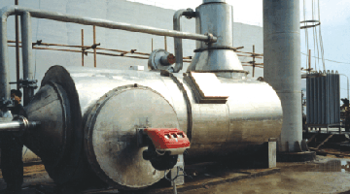
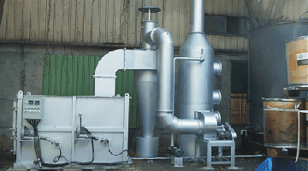
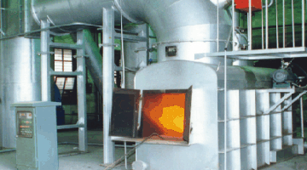
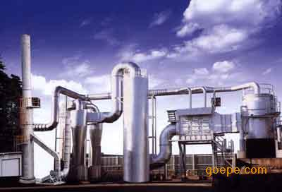
危险化学品的废弃

Slide 112
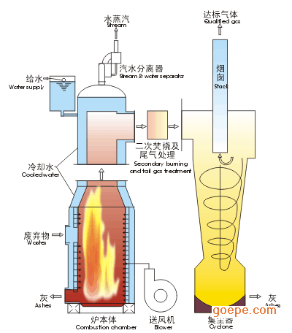
危险化学品的废弃

Slide 113
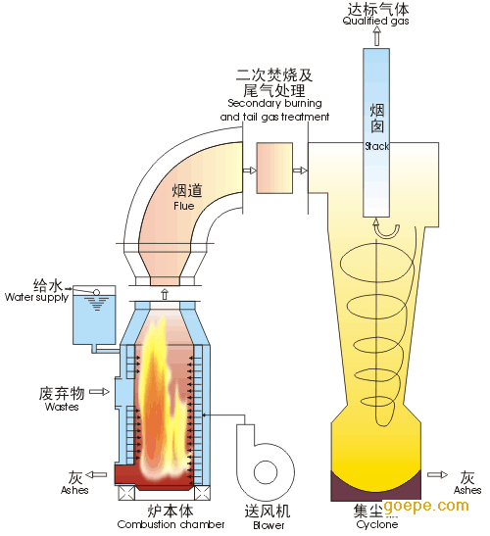
危险化学品的废弃

Slide 114
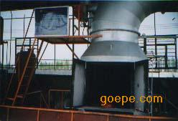
危险化学品的废弃

Slide 115
危险化学品的废弃
不同的炉子处理的废弃物不同:
通常炉子主要有工业危险垃圾焚烧炉、航空垃圾焚烧炉、社区垃圾处理设备、医疗垃圾焚烧炉、特殊（废液、废气、废渣、污泥）焚烧炉。(这些主要采取回转组合式焚烧炉、控气式热解焚烧炉、组合式生活垃圾焚烧炉、高浓度有机废液焚烧炉、废气焚烧炉及其相配套的高效尾气净化工艺。)
等离子焚烧炉:
可接受多样之废弃物进料:
包括化学品废弃物、有毒废弃物、医疗废弃物品、干电池等.
运用蒸气重组反应产生合成气-CO 与 H2=>碳元素/碳氢化合物.
焚烧处理危险化学品废气物可以是:核废料/有毒物质/医疗废弃物/工业废弃物/化学品/电子产业废弃物/化学品废弃物(PCB多氯联苯)/干电池等等.

Slide 116
危险化学品的废弃
6.2 焚烧危险化学品后的烟气的净化处理
  ◆处理的基本方式
  ◆烟气中灰尘的去除技术
  ◆烟气中酸性气体脱除技术
  ◆重金属脱除及控制技术
  ◆ NOx和二恶英控制技术

Slide 117
危险化学品的废弃
6.4 危险化学品废弃物焚烧的形式
  6.4.1 固态危险化学品废物的焚烧
    ◆固态危险化学品废物的燃烧过程
    ◆固态危险化学品废物焚烧处理方式
    ◆固态危险化学品废物焚烧炉
    ◆固态危险化学品废物进料方式
  6.4.2 气态危险化学品废物的焚烧
    ◆废气焚烧炉
    ◆燃烧方法

Slide 118
危险化学品的废弃
6.4.3 液态危险化学品废物的焚烧
  ◆液体危险废物焚烧过程
  ◆液体废物焚烧炉
  ◆雾化设备
  ◆可燃性液态危险化学品废物的焚烧
  ◆部分可燃性液态危险化学品废物的焚烧
  ◆有机卤素溶剂的焚烧
  ◆有毒有害危险化学品废物的焚烧
    整体防爆炸全密闭操作
    防有毒化学品蒸气扩散操作
    废气处理工艺
    废水处理工艺
    固体废弃物的处理
    环境监测体系

Slide 119
危险化学品的废弃
7、危险化学品废物的填埋处置
  7.1 危险化学品废物填埋处置的预处理
    ◆ 固化/稳定化技术
    ◆药剂稳定化处理技术
    ◆固化/稳定化效果的评价
  7.2 危险化学品废物的填埋处置
    ◆处置技术选择
    ◆负荷量和相容性
    ◆填埋场的作业要求

Slide 120
危险化学品的废弃
8、特种危险化学品废物的处理处置
  8.1 爆炸性危险化学废品的处理
    ◆过期火炸药的处理与利用
    ◆生产火炸药废水的处理
    ◆瓦斯爆炸防治技术
  8.2 易燃危险化学品的处理
    ◆易燃化学品的管理与应急措施
    ◆易燃化学品废物的处理与处置
    ◆典型易燃化学品的处理

Slide 121
危险化学品的废弃
8.3 腐蚀性危险化学废物的处理
  ◆腐蚀性气体的处理
  ◆腐蚀性液体的处理
  ◆其他腐蚀性物质的处理
8.4 放射性废物的处理
  ◆放射性废物的管理
  ◆放射性污染防治
  ◆典型放射性废物的处理
8.5 其他特种危险化学品废物
  ◆电子废弃物的处理
  ◆废电池的处理技术

Slide 122


Slide 123
谢谢大家！

